Slide 1
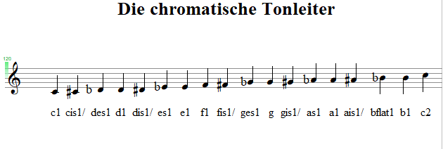

Slide 2
Die chromatische Tonleiter
C C#/Db D D#/Eb E F F#/Gb G G#/Ab A A#/B H C
Schwarze Taste Schwarze Taste Schwarze Taste Schwarze Taste Schwarze Taste
am Klavier am Klavier am Klavier am Klavier am Klavier
Die Doppelbezeichnung bei den Halbtonschritten werden als enharmonische Verwechselung bezeichnet.

Slide 3
Die chromatische Tonleiter
Halbton Halbton
C C#/Db D D#/Eb E F F#/Gb G G#/Ab A A#/B H C
Ganzton Ganzton Ganzton Ganzton Ganzton

Slide 4
Die chromatische Tonleiter
Halbton Halbton
C C#/Db D D#/Eb E F F#/Gb G G#/Ab A A#/B H C
Halbton Halbton Halbton Halbton Halbton Halbton Halbton Halbton Halbton Halbton

